Slide 1
Sağlık Alanında Mobil Uygulama Örneği: Çocuklardaki Gelişimin Büyüme Eğrilerine Göre Değerlendirilmesi

Slide 2
Özet
Teknolojinin gelişmesiyle birlikte hem hizmet alan hem de hizmet veren kişiler, ihtiyacı olan bilgilere daha hızlı ulaşma ve hızlı geri bildirim alma ihtiyacı hissetmektedir.
Çocuklarının büyüme ve gelişimini takip etmek isteyen ebeveynler de artık periyodik doktor kontrollerini beklemek yerine, kolaylıkla ulaşıp bu değerlendirmeleri yapabilecekleri araçlara ihtiyaç duymaktadır.

Slide 3
Bu çalışmada önerilen uygulama sayesinde ebeveynler çocuklarının gelişimlerini mobil cihazlarını kullanarak açıklayıcı grafikler ile öğrenebileceklerdir.
Çocuklarının gelişimini uzmanların kullandığı yöntemlerle hesaplanmış sonuçlarla karşılaştırmaları ve daha sık periyotlarla değerlendirmeleri mümkündür.
Pediatri uzmanları da periyodik kontrollerde ebeveynlere daha detaylı değerlendirme yapabilecek verilere sahip olacaklardır.

Slide 4
Bu tür sağlık uygulamaların yaygınlaşması için local bir veri tabanına kayıt yapmasının yanı sıra hekimle ya çevrimiçi paylaşım imkânının olması oldukça önemlidir.
Bu çalışmada bu önemli özellik Parse.com servisinde bulunan veri depolama, kullanıcı yönetimi ve bildirimler gibi bulut tabanlı araçlar kullanarak hızlı ve ekonomik bir şekilde geliştirilebileceği gösterilmiştir.

Slide 5
Bebeklerin doğumundan itibaren standart olarak uygulanan periyodik doktor kontrolleri teknolojik devirde çok uzun bir bekleme süresi olarak algılanmaktadır.
Bebeğin doğduğundan beri neredeyse her anına ilişkin görüntü depolamaya hazır olan yeni kuşağın anne babaları, sağlık verileri için ise doktor kontrollerini beklemek zorunda kalmaktadırlar.
Hâlbuki daha sık periyotlarda ev ortamında ölçülebilecek parametrelerin giriş yapılabildiği ve gelişmeler hakkında geri bildirim verebilecek bir uygulama olsa bir sonraki doktor kontrolünde uzmanla beraber haftalık gelişmeler üzerinde detaylı bilgi paylaşımları yapılabilecektir.
Bu çalışmada kullanılan Mobil Uygulama, yukarıda sayılan ihtiyaçlar göz önünde bulundurularak, Akdeniz Üniversitesi, Tıp Bilişimi Yüksek Lisans programındaki Mobil Uygulama Geliştirme dersi kapsamındaki bir proje olarak ortaya çıkmıştır.

Slide 6
Antropometrik ölçümler ve persentil eğrileri
Sağlam bebek/çocuk takiplerinde eksiksiz bir fizik muayene yapılması esastır. Fizik muayenenin bir parçası olarak her kontrol muayenesinde ağırlık, boy ve baş çevresi ölçümleri yapılarak kayıt altına alınmalıdır.
Bu ölçümlerin amacı çocuğun büyümesinin normal olup olmadığına karar vermektir.
Ölçülen değerlerin o toplum için belirlenmiş olan standartlar içerisinde yorumlanması gerekir

Slide 7
Bu ölçümler yapıldıktan sonra kaydedilmeli ve persantil eğrisi üzerinde işaretlenmelidir.
Büyüme ve gelişme çocuk için dinamik bir süreç olup değerlendirilmesi ve takibi pediatrinin en temel konularındandır.
Zira iyi büyüme ve gelişme sağlıklı çocuğun en önemli göstergelerindendir.
Akut hastalıklar kilo persantilinde duraklama ve gerilemeye yol açarken, hastalık uzadıkça ve kronikleştikçe boy ve baş çevresi persantili de etkilenir

Slide 8
Yaygın olarak kullanılan büyüme eğrileri, Dünya Sağlık Örgütünün (DSO) uluslararası standart kabul ettiği NCHS/CDC (Ulusal Sağlık İstatistikleri Merkezi/Hastalık Koruma Merkezleri) eğrileri ile Türkiye’de Neyzi ve arkadaşları tarafından geliştirilmiş olan eğrilerdir.

Slide 9
Çocuğun yaşıtları ile karşılaştırıldığında yüzdelik sıralamadaki yerini belirten değere persentil adı verilir.
Büyüme eğrileri yedi persentil çizgisinden oluşur.
Bunlar 3, 10, 25, 50, 75, 90 ve 97.persentillere karşılık gelen eğrilerdir.
Ölçülen değerin 3.persentil ile 97.persentil aralığında olması normal dağılım olarak kabul edilir.
3.persentilin altındaki değerler yetersiz büyümeyi, 97.persentilin üzerindekiler ise aşırı büyümeyi işaret eder.

Slide 10
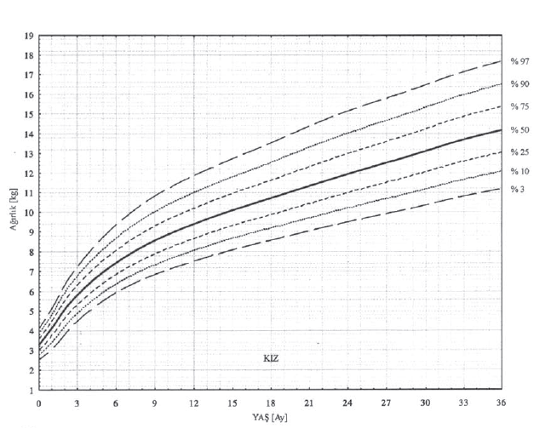

Slide 11
Kullanılan Mobil Uygulama Araçları
Gittikçe yaygınlaşan akıllı telefonlar sayesinde mobil uygulamalar hayatımızın önemli bir parçası haline gelmiştir.
Uygulama mağazalarına her geçen gün yeni uygulamaların ekleniyor olması büyük ölçekli işletmelerin haricinde küçük ya da orta ölçekli işletmeler de mobil uygulamalarla gelir artışına yöneldiğinin göstermektedir.
Fakat kısıtlı tanıtım kaynakları ve büyük maliyetler, girişimcilerin uygulama fikirlerini hayata geçirmesinin önündeki en büyük engellerdir.
Uygulama geliştirme çözümlerinin maliyeti düşük olan ve kod bilgisine ihtiyaç duyulmayan mobil uygulama platformları girişimciler için büyük bir avantaj sağlamıştır.

Slide 12
Android
Android, Linux çekirdeğini kullanan bir işletim sistemidir. Google, Open Handset Alliance ve özgür yazılım toplulukları tarafından geliştirilmektedir.
Android, aygıtların fonksiyonelliğini genişleten uygulamalar yazan geniş bir geliştirici grubuna sahiptir.
2013 yılı Kasım ayı verilerine göre en popüler mobil işletim sistemi haline gelen Android uygulama marketi olarak Google Play'i kullanmaktadır.
Bu platformda uygulamalar Android Yazılım Geliştirme Kiti (SDK) kullanarak Java dilinde yazılır.

Slide 13
Android Studio
Android Studio, Android uygulamaları geliştirmek için IntelliJ IDEA tabanlı resmi (IDE) tümleşik geliştirme ortamıdır.
IntelliJ IDEA ise programlamayı çok kolaylaştıran akıllı bir kod yazma editörüdür.
IntelliJ IDEA, JetBrains isimli bir şirketin geliştirdiği ve sattığı bir Java ile yazılmış bir IDE’dir.
Java ve Java ile yazılmış pekçok frameworke desteği dışında HTML5, JavaScript, PHP, Ruby, Pyhton Groovy ve daha farklı dilleri de desteklemektedir.
Yazılım Ultimate ve Community Edition (Ücretsiz) diye iki versiyonu bulunmaktadır.

Slide 14
Parse Servisi
Mobil cihazların, internet ve sosyal medyanın yaygın hale gelmesiyle uygulamaların veri saklama, veri senkronizasyonu, veri paylaşımı gibi özellikleri sahip olması beklenmektedir.
Sadece lokal olarak veri depolayan uygulamalar artık çok fazla tercih edilmemektedir.
Tüm bu özellikler barındıracak bir uygulama geliştirmek için çok farklı alanlarda bilgiye ve tecrübeye sahip olmak gerektiğinden çok zahmetli hale gelmektedir.
Ayrıca veri tabanı bunulan bir sunucu host ederek uygulamalarınızla senkronize etmek maliyetli olduğundan uygulama geliştirme imkanlarını daraltmaktadır.
Bunun yerine veriler “bulut” teknolojisinin kullanarak saklamak yazılım geliştirmeyi kolaylaştırmakta ve yeni fikirlerin önünü açmaktadır.

Slide 15
Bulut tabanlı uygulama geliştirme servisi Parse kullanıcı yönetimi ve veri depolama gibi birçok bulut tabanlı araçlara daha kolay ulaşılmasını sağlayan bir araçtır.
Parse bir grup yazılımcı tarafında mobil uygulamalar için arka planda çalışacak kod alt yapısını sağlamak için geliştirilmiştir.
2013 yılında Facebook tarafından sayın alınan bu araç daha geliştirilerek uygulama geliştiricilere daha fazla imkan sunmaktadır.
Parse SDK (Software Development Kit) push bildirimlerini, veri depolama alanını, sosyal entegrasyonu ve daha fazlasını anında ekleyerek tüm cihazlar için harika ve güçlü uygulamalar oluşturmayı kolaylaştırmaktadır.
Kullanıcılarının bağlantısını sadece birkaç satır kodla geleneksel girişler veya üçüncü taraf sosyal ağlar üzerinden kurduktan sonra, ağlarda hesapları birbirine bağlamayı, şifreleri yenilemeyi ve her şeyi güvende tutma işlemlerini Parse SDK üstlenmektedir.

Slide 16
Dezavantajları
Parse kullanılarak geliştirilen uygulama ilerleyen dönemlerde çok ilgi görürse birden bire ucuz çözüm olmaktan çıkmaktadır.
Bu durumda aynı özellikleri farklı teknolojiler kullanarak yerine getirmek için emek ve yatırım ihtiyacı doğacaktır.
Diğer bir dezavantaj ise parse bağlamlılığın olmasıdır. Servisin yapacağı köklü bir değişikliği kabul ekmek ya da farklı çözümler arama yoluna gidilmektedir.
Ayrıca servisin kapanma ihtimalini de göz ardı etmemek gerekmektedir. Parse.com Facebook tarafından satın alındığından ve 2013 yılından itibaren ciddi yatırımlar yaptığından bu ihtimal oldukça zayıf görünmekteydi. Fakat 2016 yılının Ocak ayı sonunda yapılan duyuru ile Parse.com 28 Ocak 2017’den sonra hizmet vermeyeceğini açıkladı.
Aynı zamanda geliştirilecek uygulamanın bulut bilişim teknolojinin bilinen güvenlik açısından sakıncalarını de değerlendirmek gerekir.

Slide 17
Geliştirilen Mobil Uygulama
Bu çalışmada geliştirilen Mobil Uygulama, Akdeniz Üniversitesi, Tıp Bilişimi Yüksek Lisans programındaki Mobil Uygulama Geliştirme dersi kapsamındaki bir proje olarak ortaya çıkmıştır.
Kısa sürede minimum maliyetle maksimum fayda sağlamak amacıyla yukarıda bahsedilen teknolojilerden yararlanılmıştır.
Prof. Dr. Olcay Neyzi ve arkadaşları tarafından Türk çocukları için oluşturulmuş persentil eğrileri kullanılarak hem ebeveynlerin hem de pediatri uzmanlarının kolaylıkla persentil hesaplaması yapabildiği, sonuçların kayıt altında tutuldu ve gerektiğinde paylaşılabildiği bir mobil uygulama geliştirilmiştir.

Slide 18
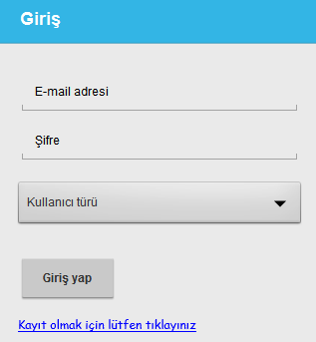
Kullanıcı Giriş Ekranı

Slide 19
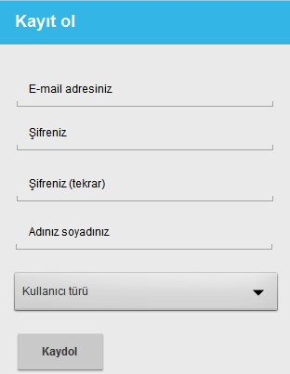
Kullanıcı Kayıt Ekranı

Slide 20
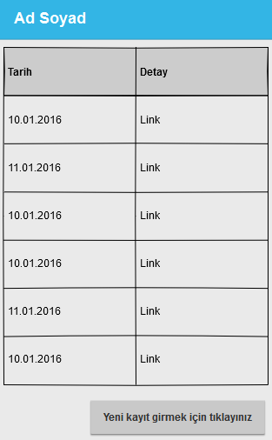
Kullanıcı Ekranı

Slide 21
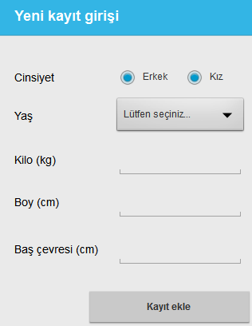
Bilgi Giriş Ekranı

Slide 22
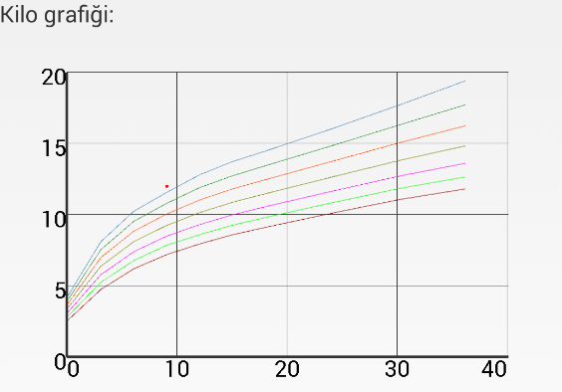

Slide 23
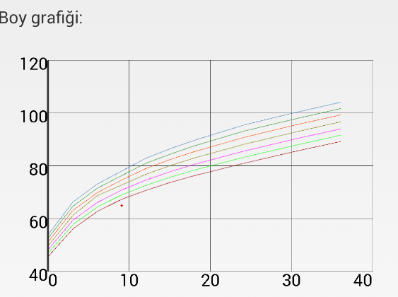

Slide 24
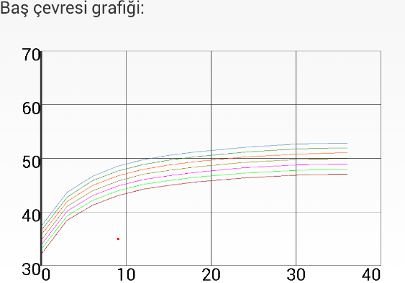

Slide 25
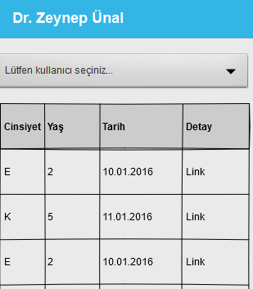
Doktor Ekranı

